Slide 1
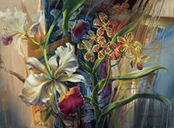
Музыкальная живопись и живописная музыка

Slide 2
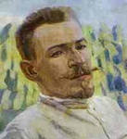
Виктор Борисов-Мусатов родился 1870 году в Саратове, в семье, бывших крепостных, приписавшихся к мещанскому сословию. Отец был железнодорожником. Незаурядной личностью был дедушка будущего художника, Борис Александрович Мусатов. Впоследствии художник присоединил его фамилию к своей родовой, отсюда двойная фамилия мастера — Борисов-Мусатов. Родители безумно любили своего сына. Когда мальчику исполнилось 3 года, случилась трагедия. Мальчик упал со скамейки, получив тяжелейшую травму позвоночника. В результате травмы у него стал расти горб. Но несчастье не отняло у ребенка ни любви к жизни, ни энергии. Несмотря на внешний изъян, Витя рос общительным и живым ребенком. Этому способствовала безграничная родительская любовь. Мальчик любил мечтать, побродить в одиночестве, увлекся рисованием.
В шесть лет он начал рисовать. В одиннадцать стал учеником Саратовского художественного училища

Slide 3
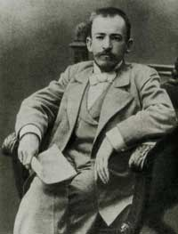
С четырнадцати лет Виктор занимается только живописью
В год создавал по 6-9 законченных полотен
Прожил 35 лет. За эту короткую жизнь он создал 77 картин, которые хранятся в 20-ти музеях.

Slide 4
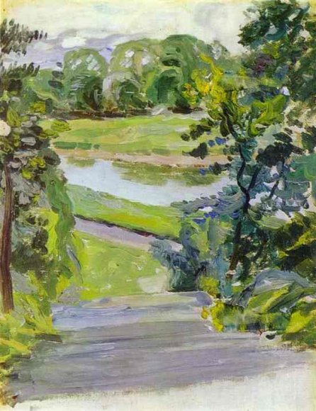
« Весенний этюд»

Slide 5
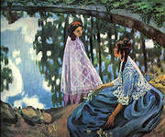
«Водоем»

Slide 6
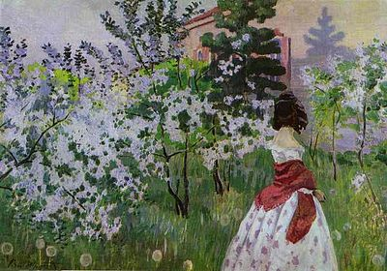
« Весна»

Slide 7
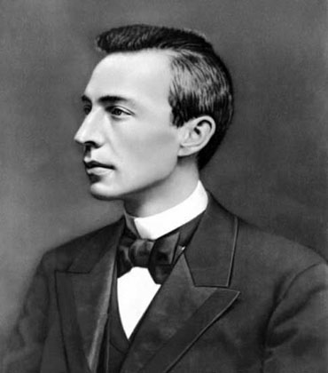
Сергей Рахманинов

Slide 8
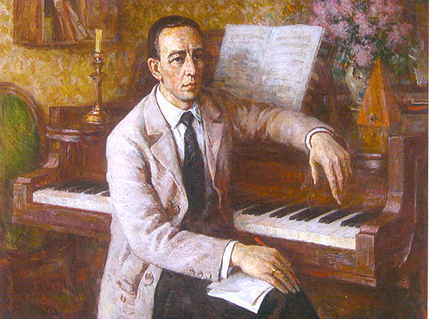

Slide 9
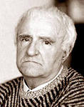
Георгий Свиридов

